Slide 1
муниципальное автономное дошкольное образовательное учреждение детский сад № 51 г. Улан- Удэ
Плюшевая игрушка своими руками
Выполнила:
Гончарова Таисия
6 лет
Руководитель:
Гончарова А.Н.

Slide 2
Цель: узнать, как сшить игрушку своими руками.
Задачи:
Знакомство с материалом, из которого шьют игрушки
Научиться шить игрушку своими руками

Slide 3
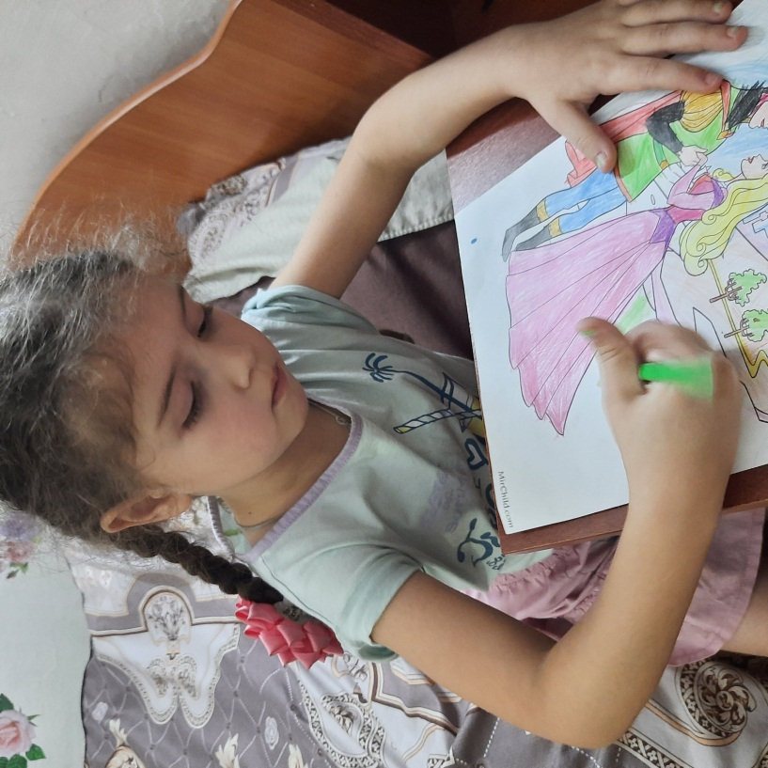
Я люблю заниматься творчеством!

Slide 4
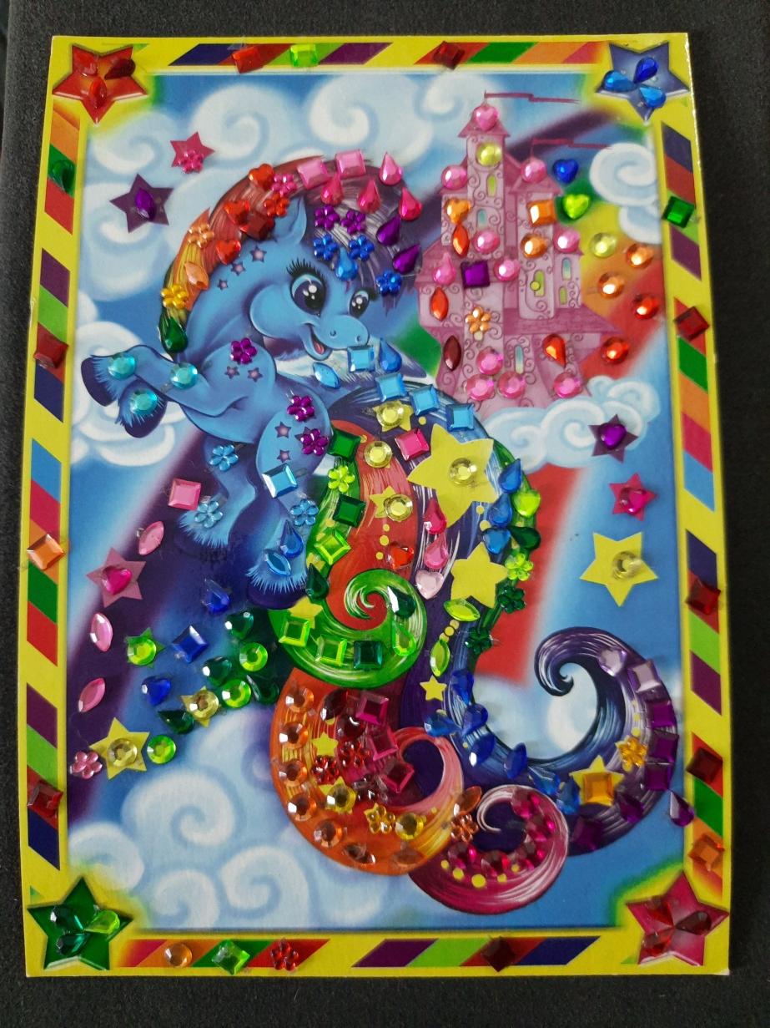
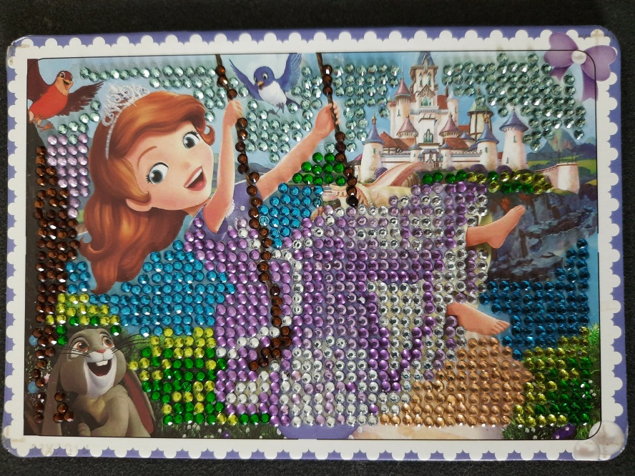

Slide 5
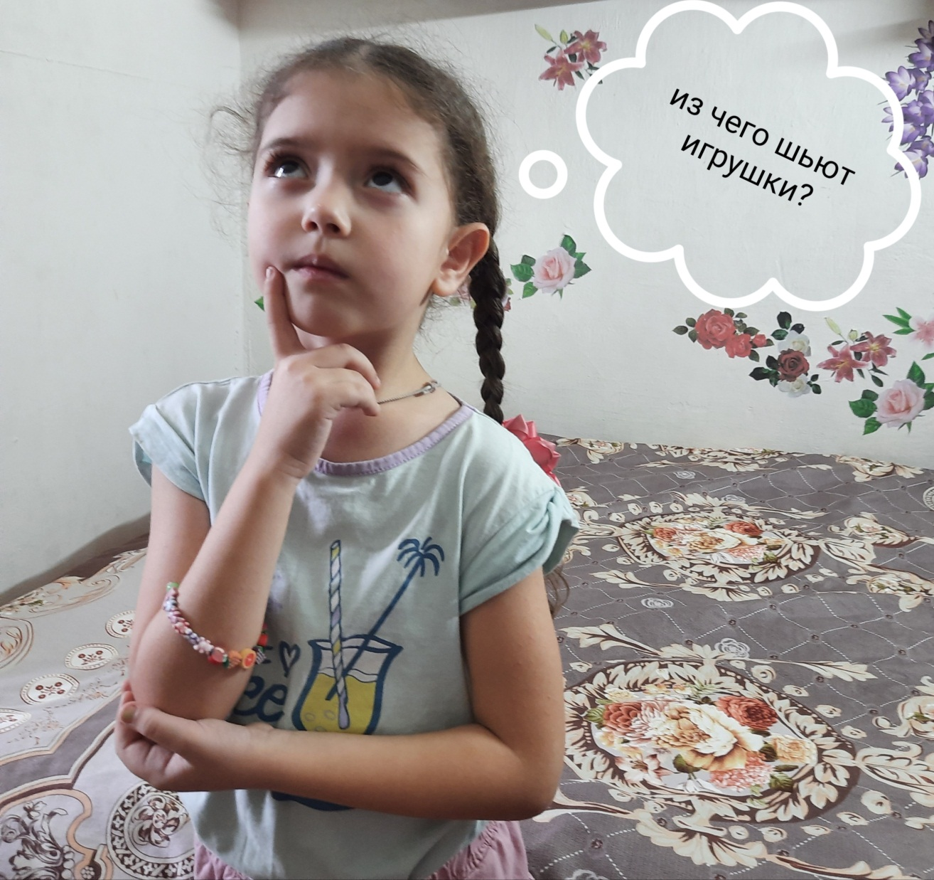
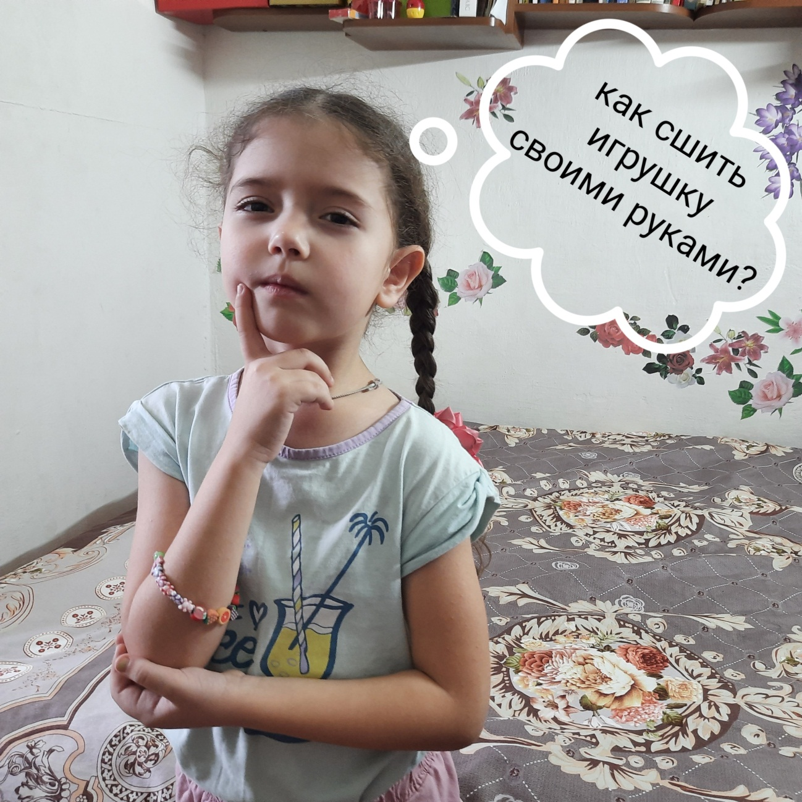

Slide 6
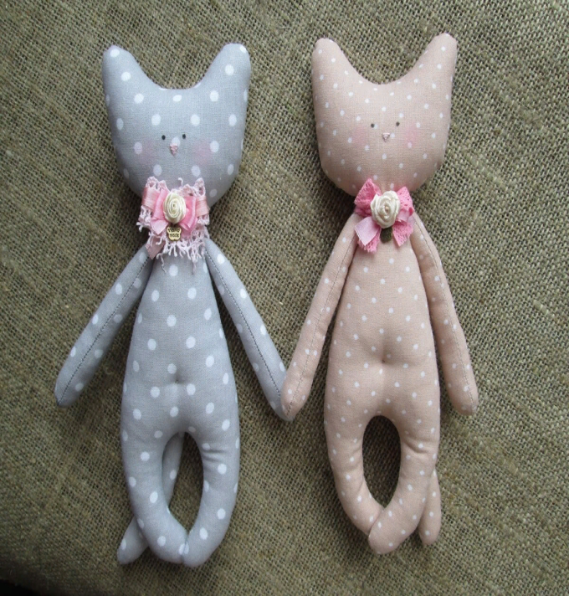
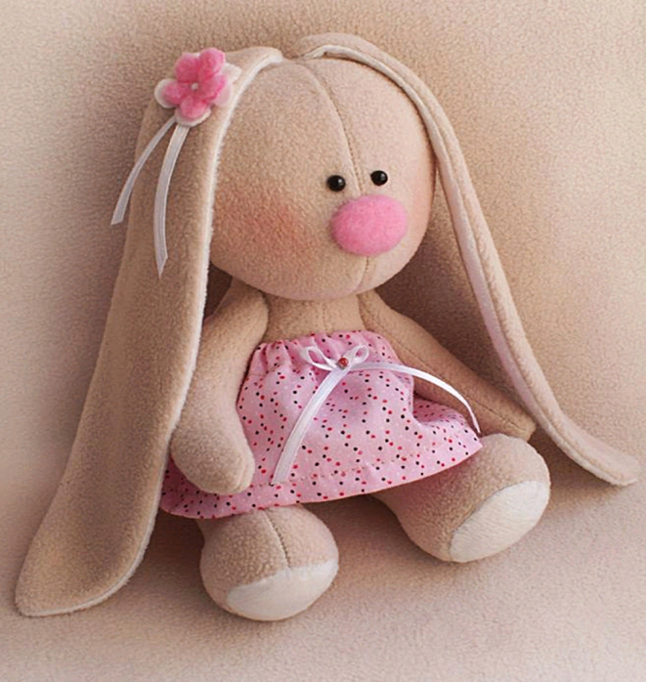
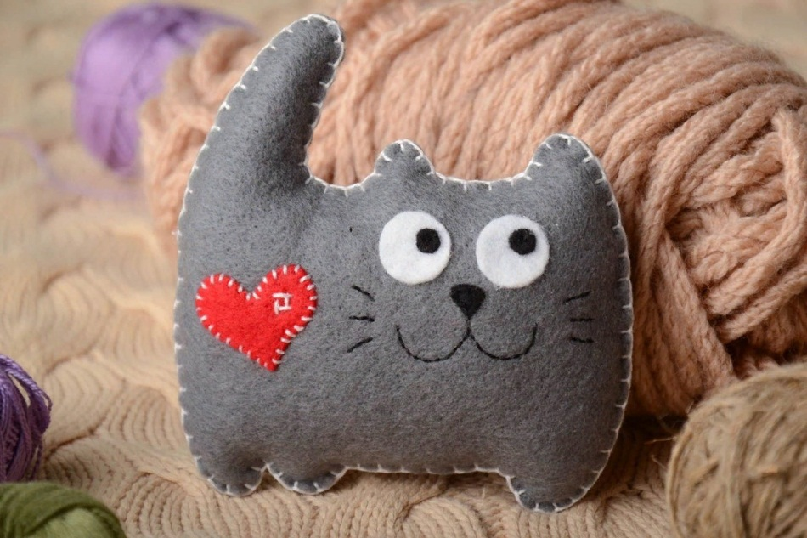
Из чего шьют игрушки
Игрушки шьют из разных тканей:
Хлопка плюша фетра

Slide 7
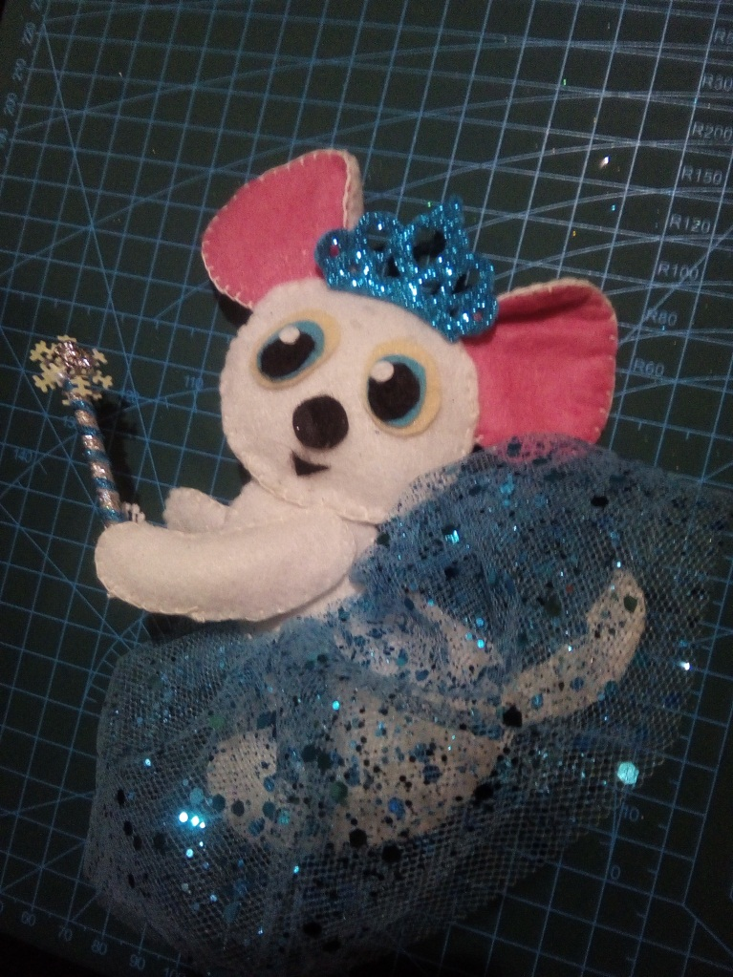
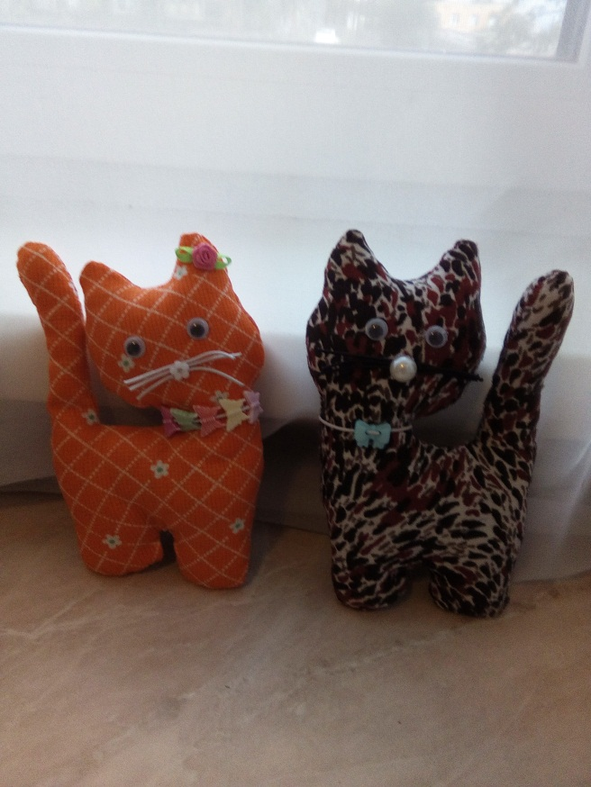

Slide 8
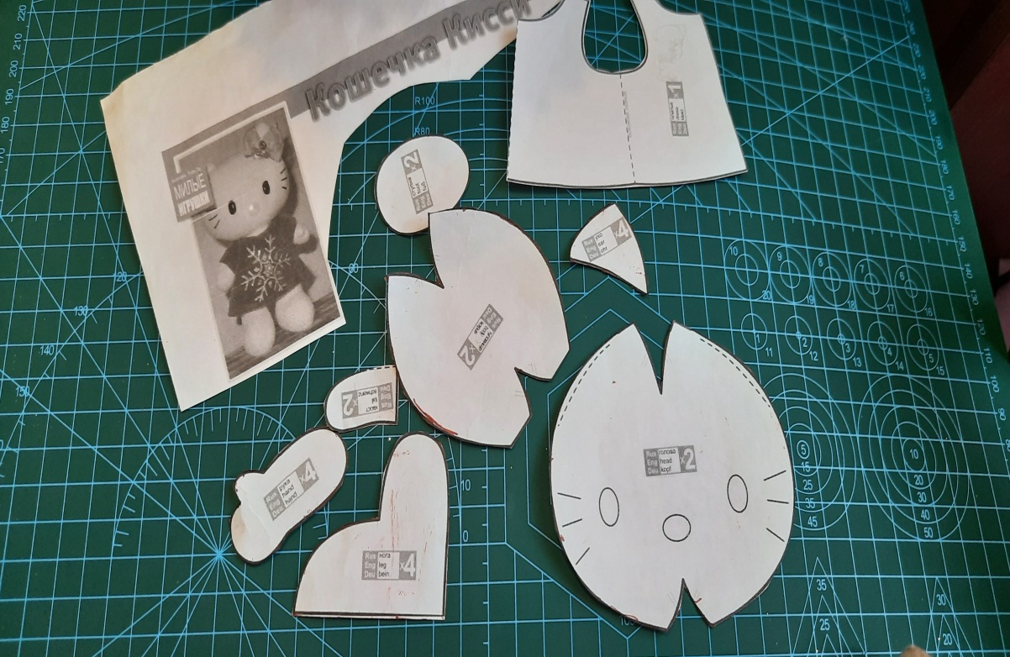
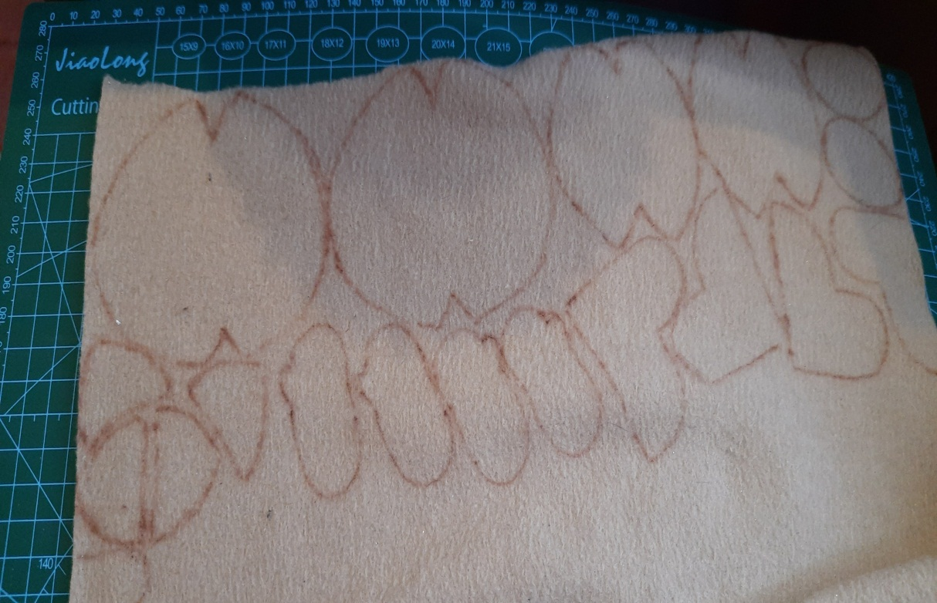
Как сшить игрушку своими руками

Slide 9
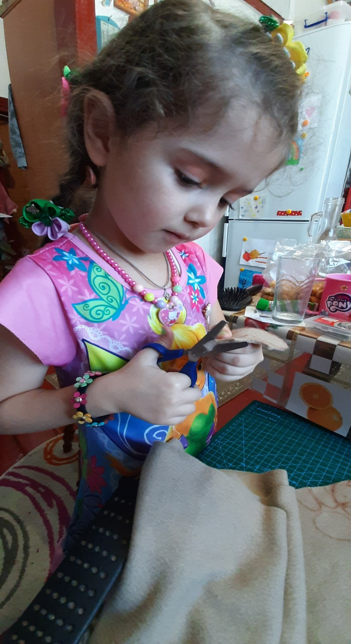
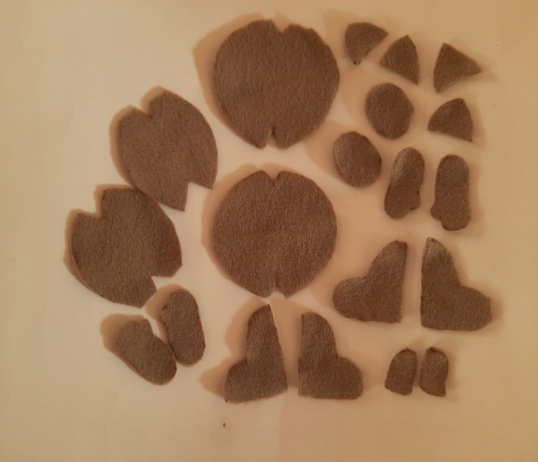

Slide 10
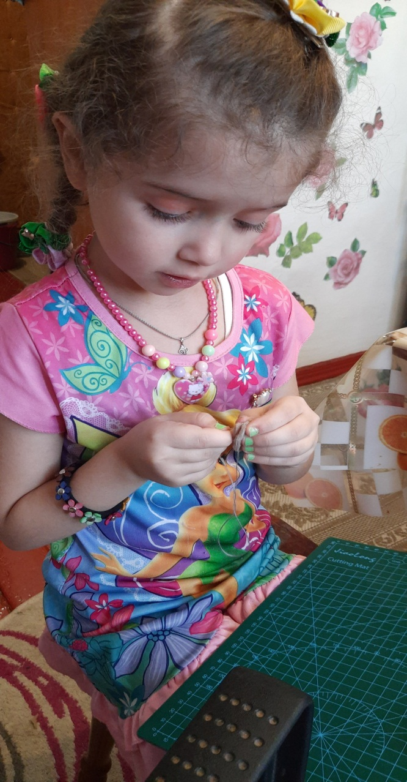
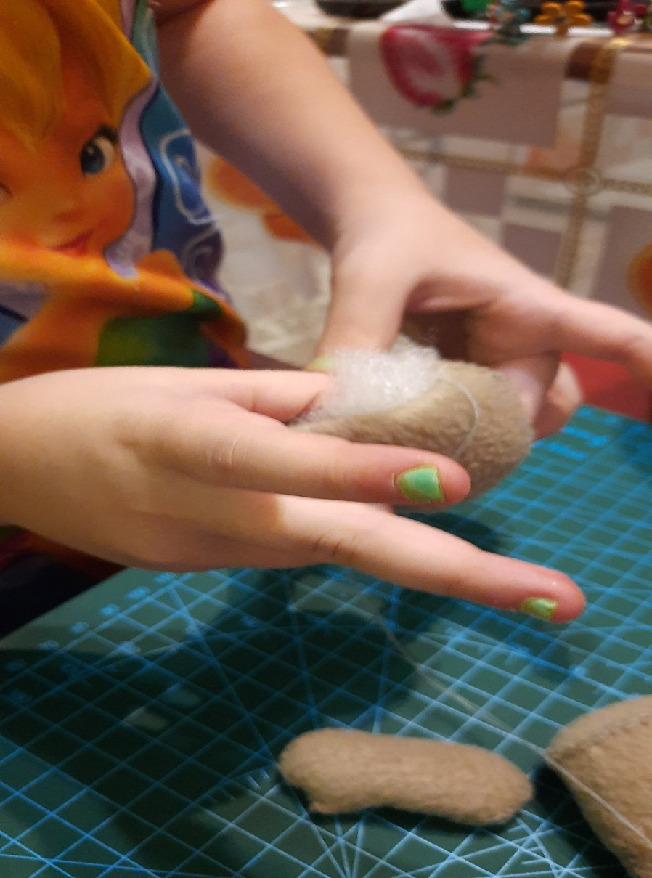

Slide 11
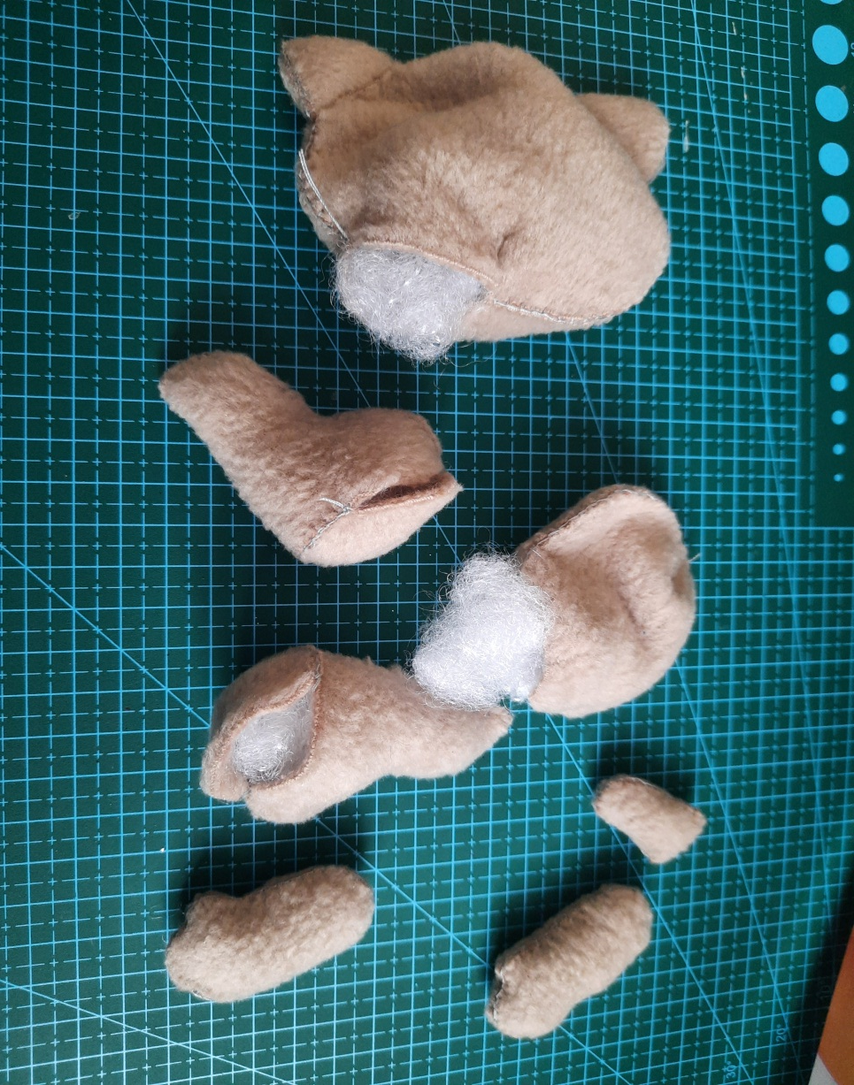
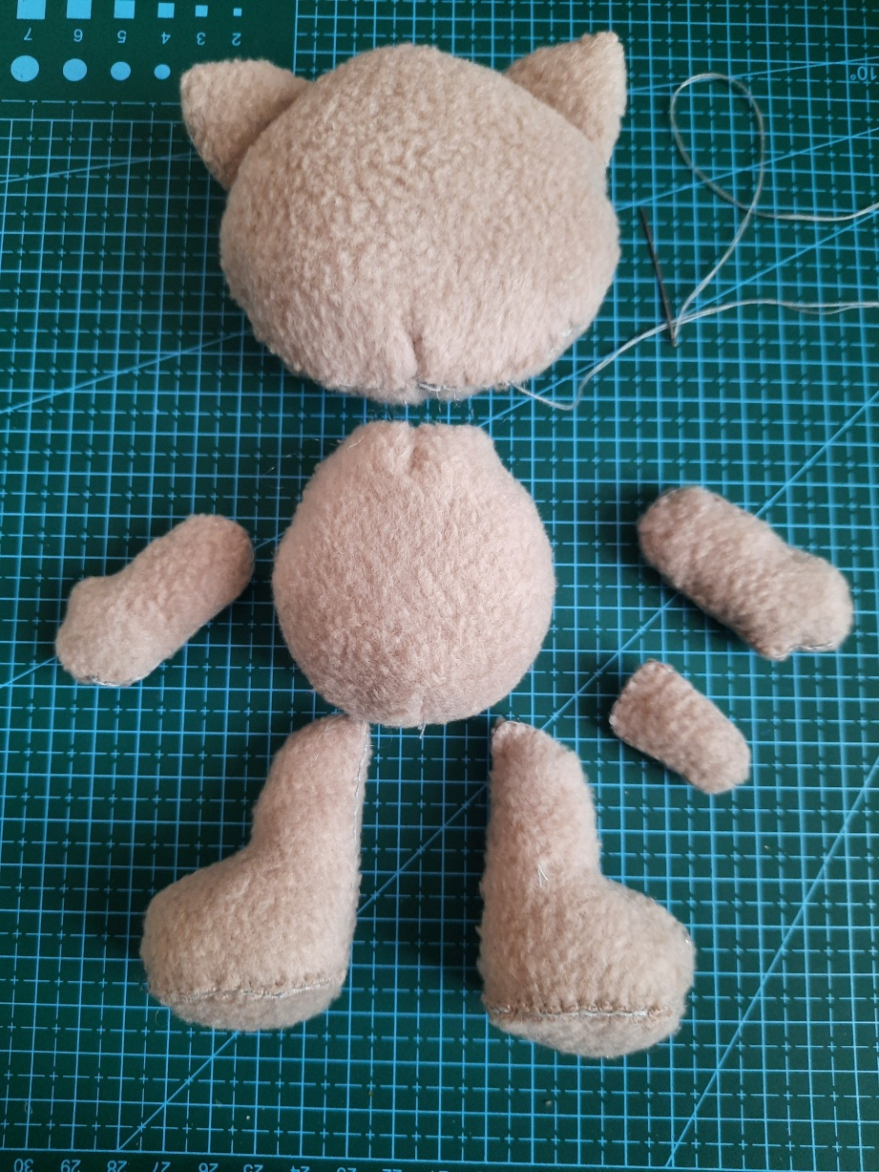

Slide 12
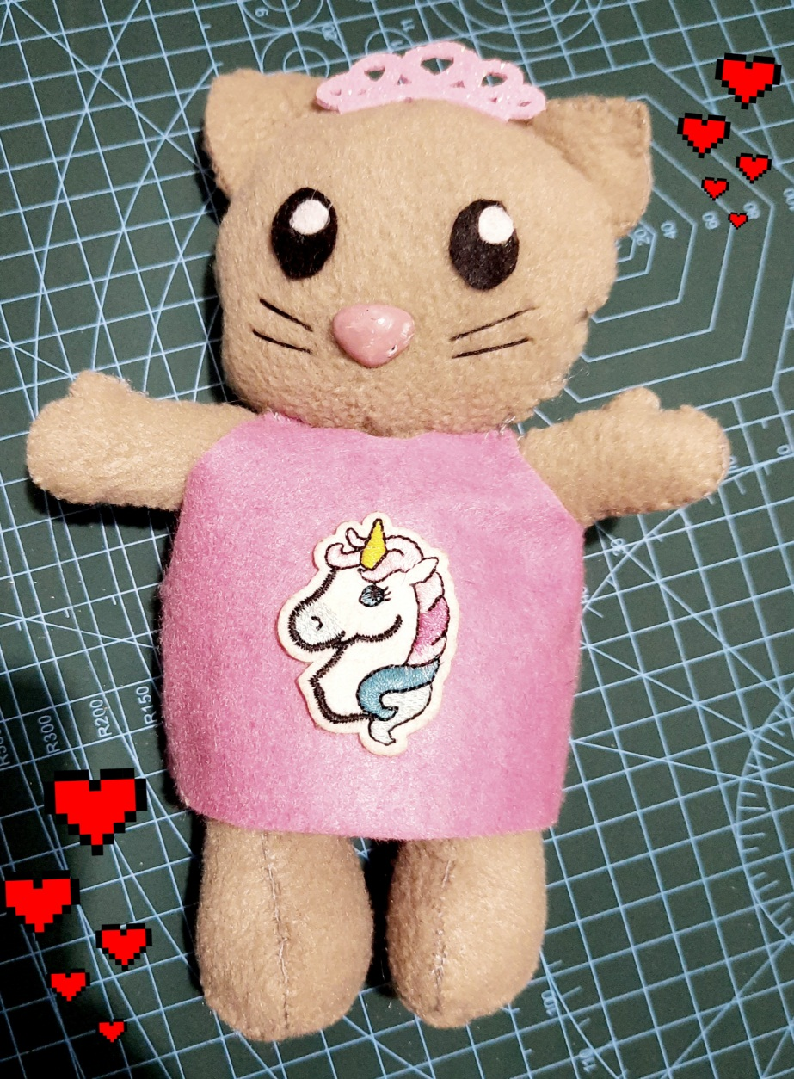
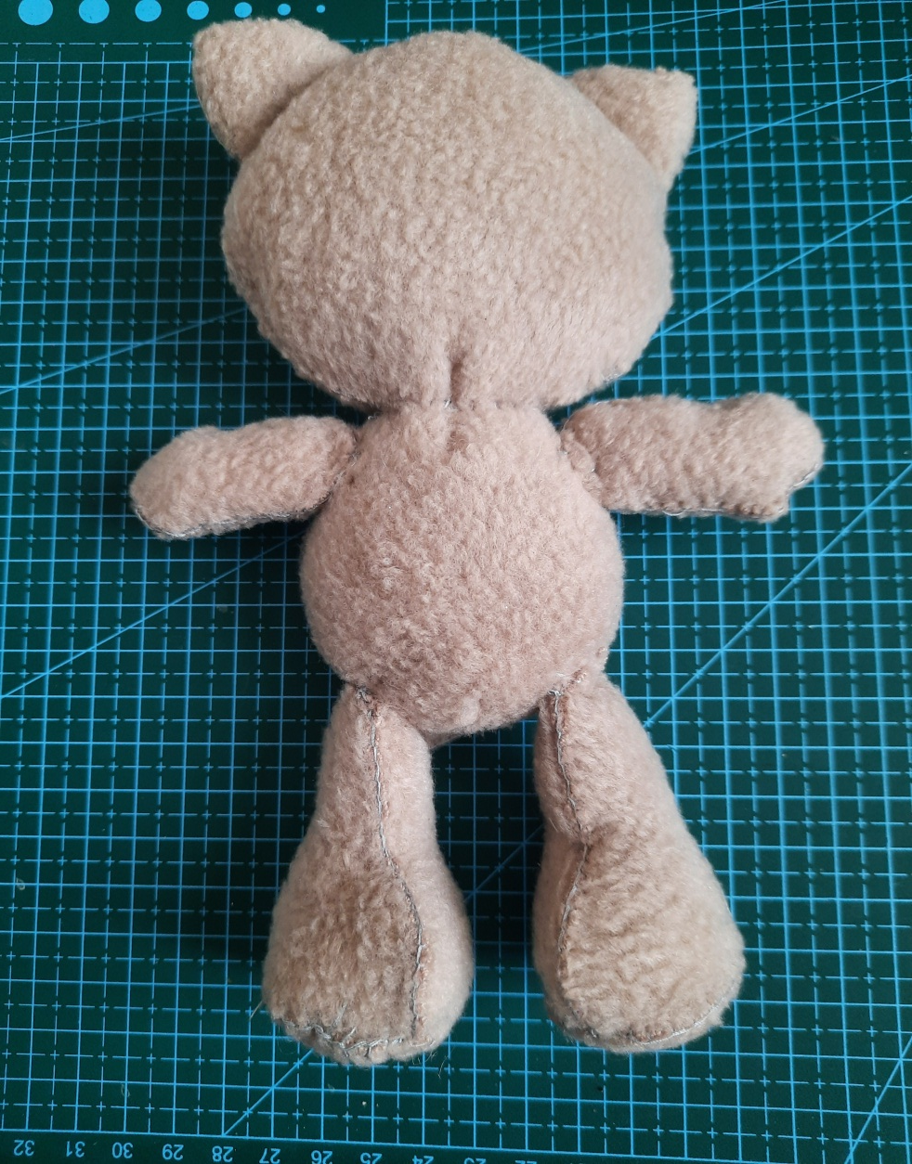

Slide 13
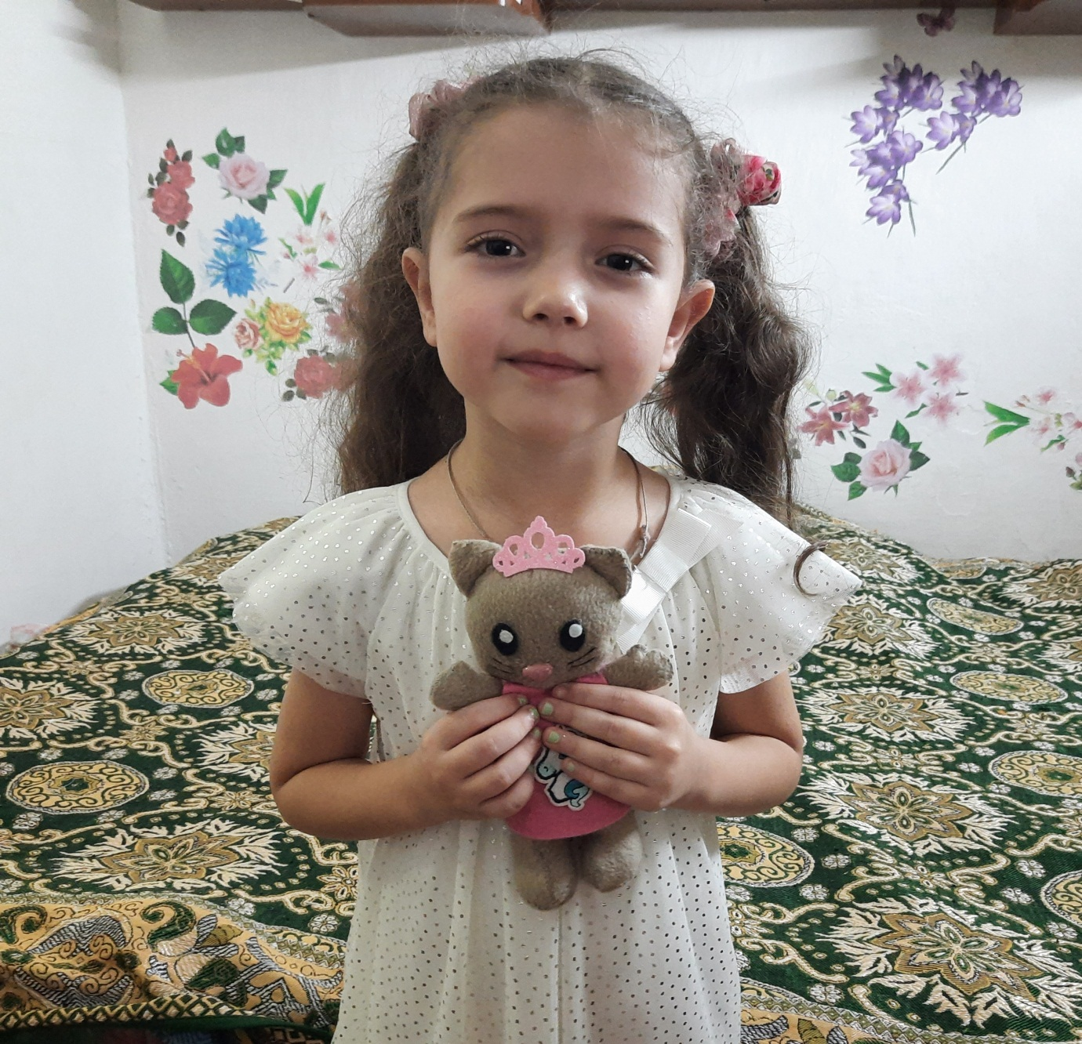
Спасибо за внимание

